Slide 1
Serviços, Hospedagem e Suporte para EBSCO FOLIO ERM – Electronic Resource Management
Junho, 27 2023
Jornadas 2023
Arturo Rodrigues (arodrigues@ebsco.com)
Regional Sales Manager - Portugal & Western Spain

Slide 2
Tarefas redundantes: “copy and paste”ou carga manual de dados
otimiza eficiências no fluxo de trabalho das bibliotecas
Múltiplos sistemas que não comunicam ou integram entre si
Sistemas “legacy” de bibliotecas carecem de novos desenvolvimentos e inovação

Slide 3
Esfera do
Integrações (APIs abertas)
Sistemas de Automação “legacy”
Gestão eletrônicos
Gestão impressos
Foco em:
Circulação
Aquisição Catalogação

Slide 4
O FOLIO proporciona inovação para sua biblioteca
Primeiro
novo sistema em 10 anos
Estatísticas e dados analíticos incluídos
Open Library Foundation + Serviços da EBSCO
Gestão total de conteúdos eletrônicos + impressos
Modular: Apps para inovação continua e APIs para integrações
Projetado por bibliotecários para a atualidade

Slide 5
Porque o EBSCO FOLIO?
Escolha o Full FOLIO ou ERM
ERM
FOLIO
Electronic Resource Management
Print + Electronic Resource Management

Slide 6
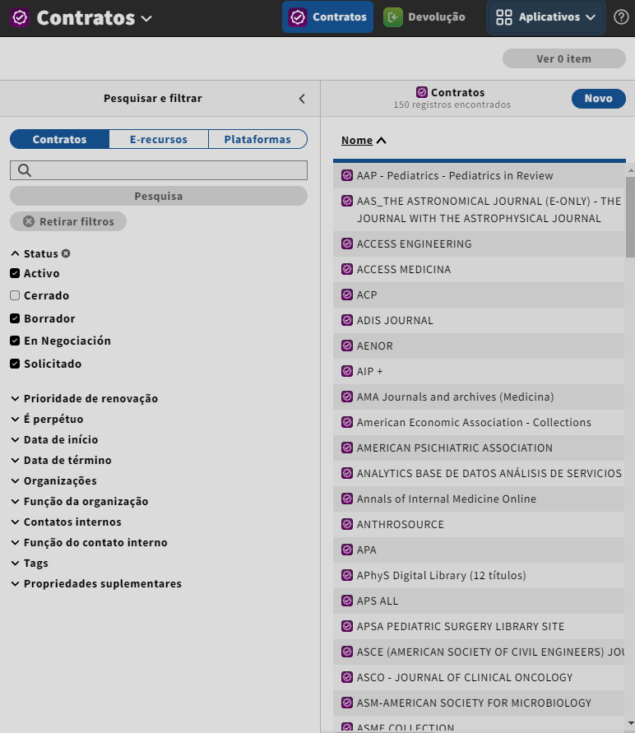
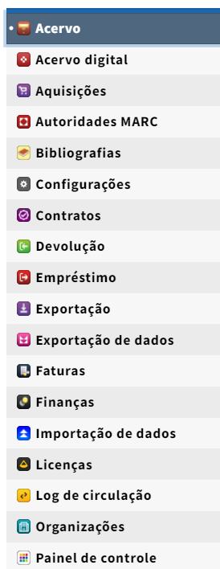
ERM FOLIO EBSCO Services
Usufrua da integração direta com a EBSCO Knowledge Base para auto-popular informação chave incluida nos fundos ou holdings bibliográficos locais
Encontre fornecedores, pacotes e títulos
Adicione facilmente pacotes aos fundos bibliográficos
Visualize e actualize facilmente contratos, notas, licenças e acordos
Gestão do ciclo de vida dos recursos electrónicos

Slide 7
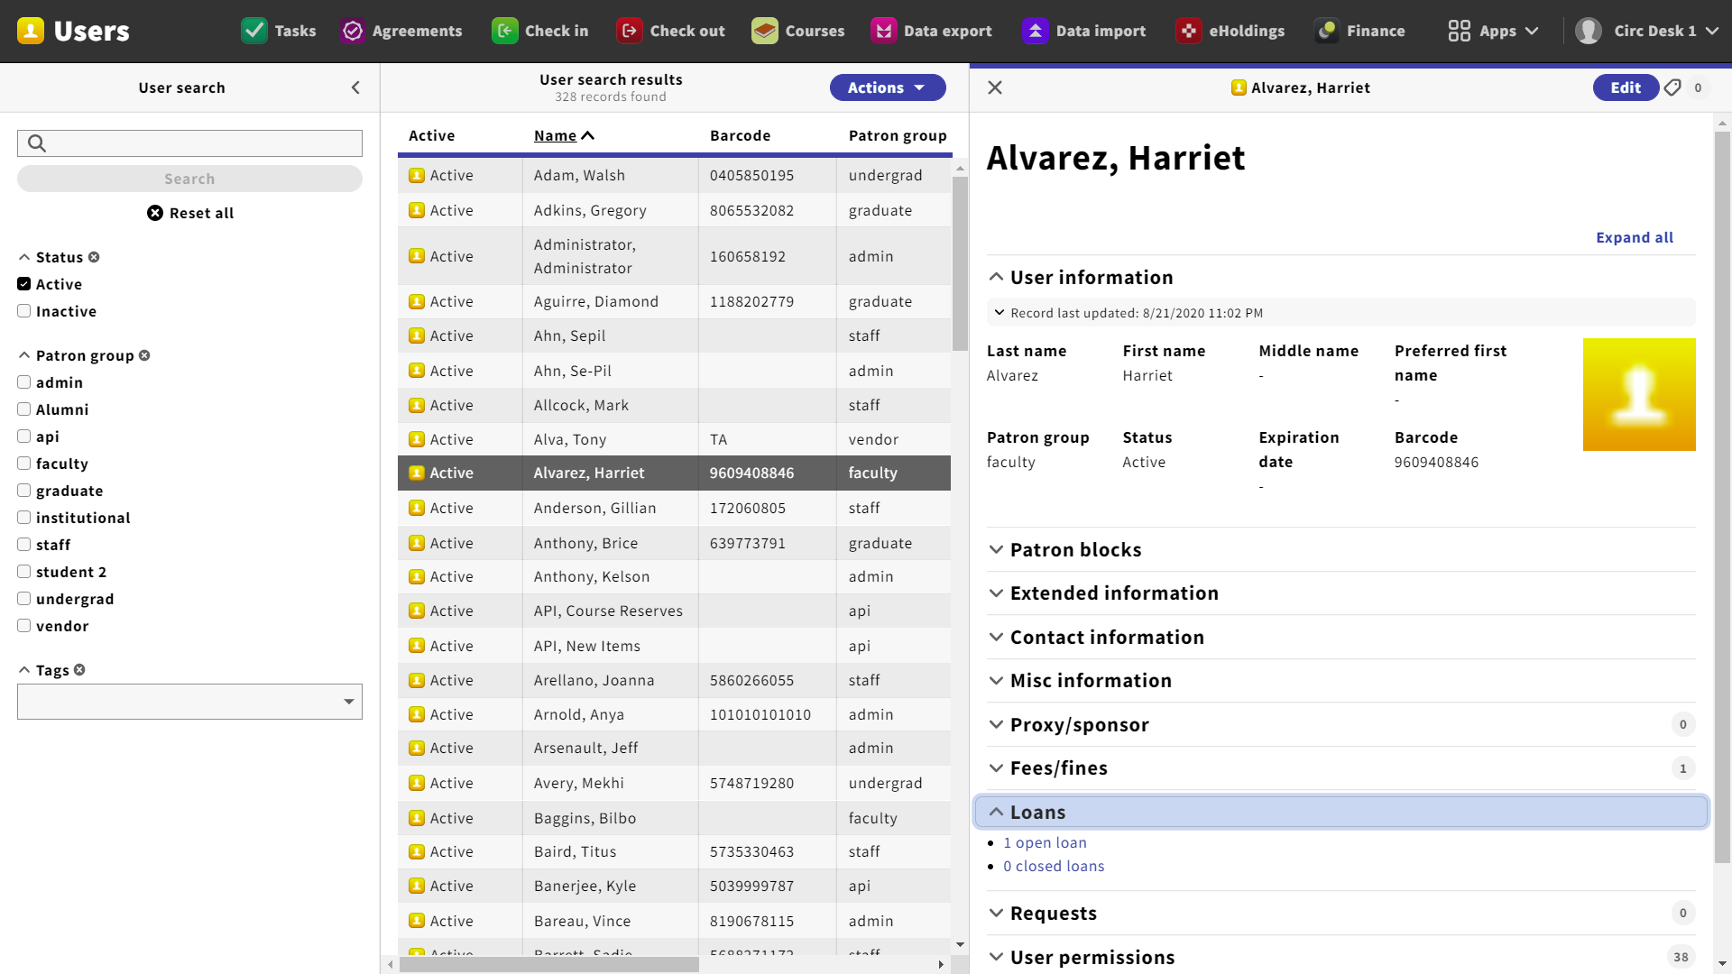
Electronic Resource Management (ERM)
ERM apps
Contratos
eHoldings (EBSCO Knowledge Base)
Licenças (administrar e salvaguardar termos das licenças)
Organizações (detalhes sobre fornecedores, consorcios)
Finanças (Controlo orçamental)
Faturas (Faturas para pagamento de compras)
Pedidos (Ordens de compra de recursos)
Tarefas (Gestão de tarefas de trabalho da equipa)
Utilizadores (Operadores e permissões de acesso e uso das APPs)
Ajustes

Slide 9
Electronic Resource Management (ERM) apps

Slide 10
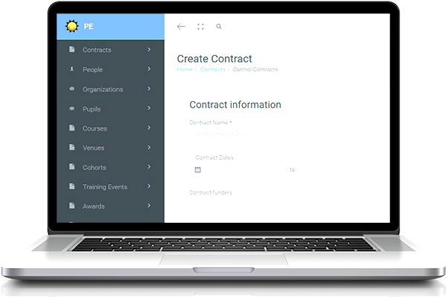
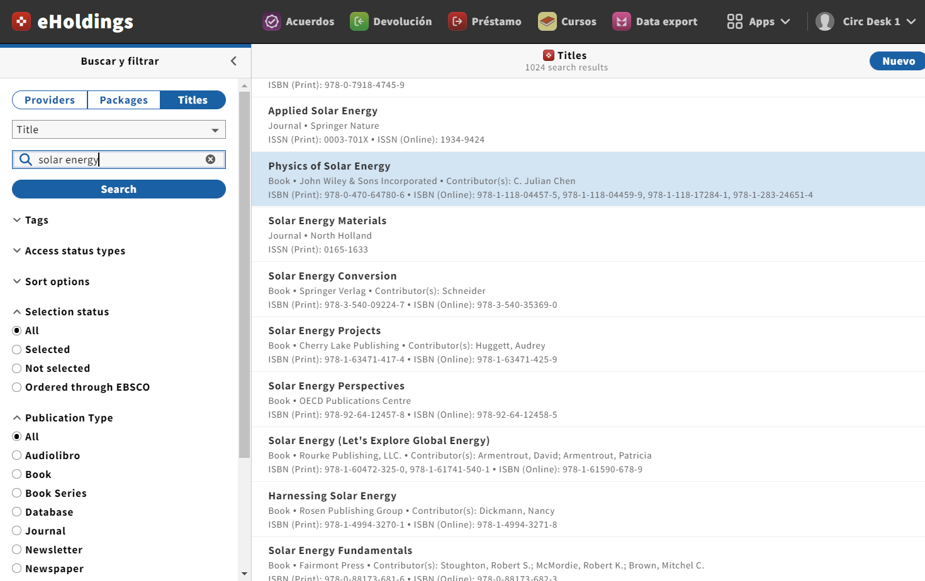
Gestão de títulos e
pacotes eletrônicos
+ carregue suas publicações

Slide 11
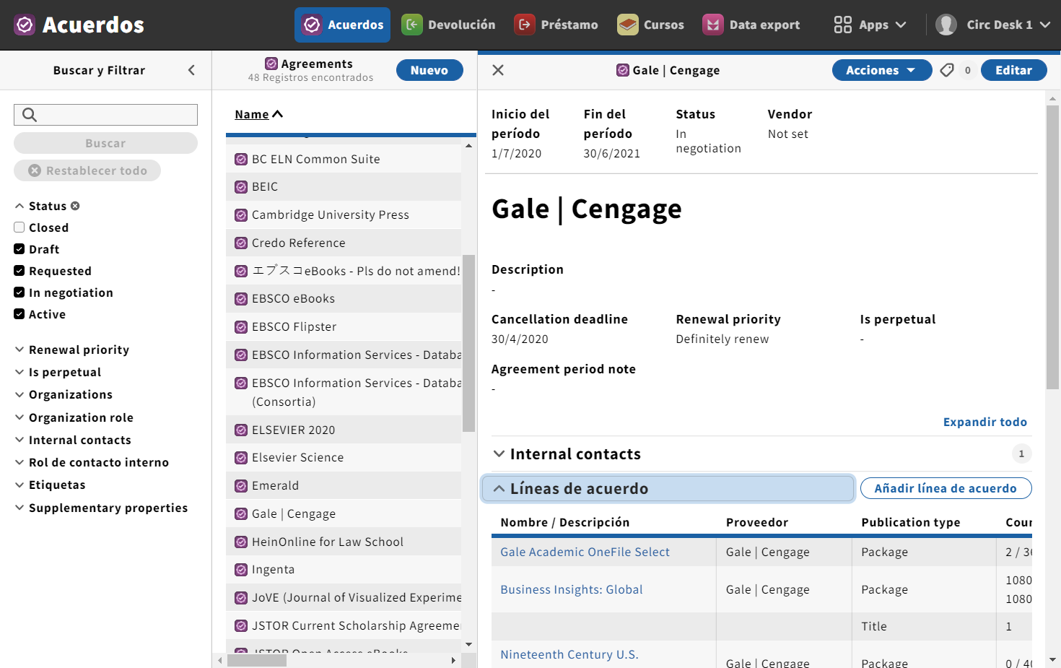
Gestão de Contratos
Assinatura
Compras perpetuas
Anexar os documentos

Slide 12
ERM Agreements alerts
Exemplo de e-mail recebido

Slide 13
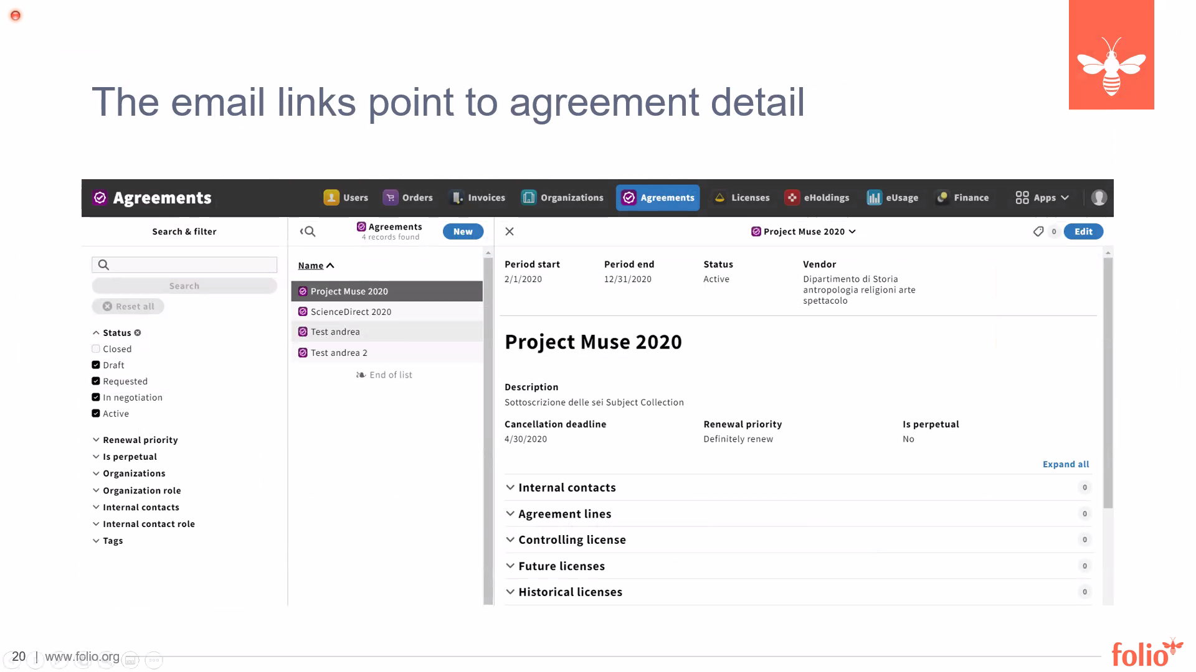
ERM Agreements alerts
Os links no e-mail apontam para detalhes do contrato

Slide 14
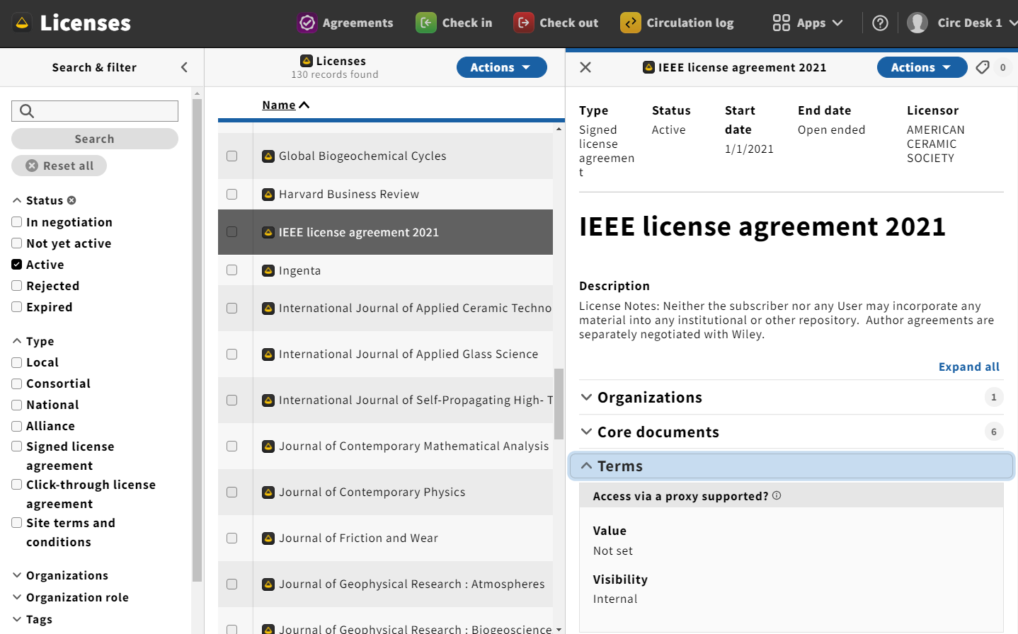
Gestão de Licenças
Como conteúdo pode ser usado
Termos de uso
Permite anexar o documento

Slide 15
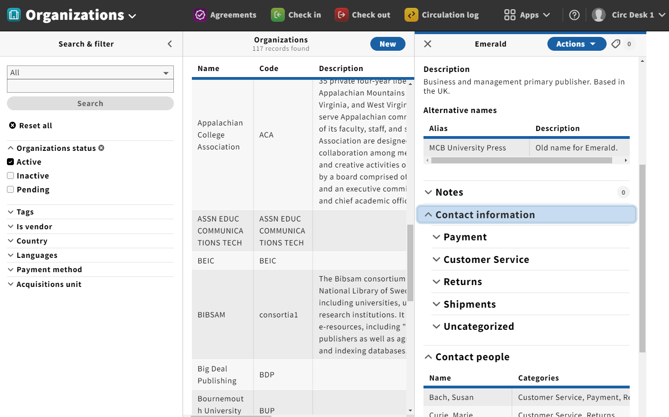
Organizações
Fornecedores de conteúdo
Fornecedores de serviço
Pessoas e dados de contato
Vincular aos Contratos

Slide 16
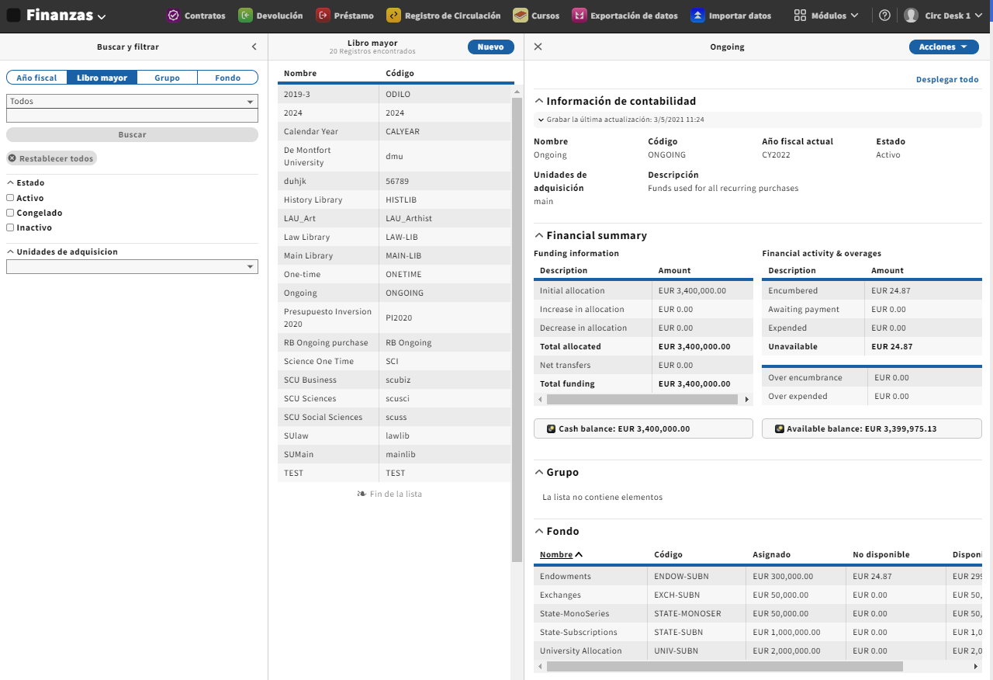
Controle de
Orçamento
Orçamentos
Ano Fiscal
Livro contavel
Grupo
Fundos

Slide 17
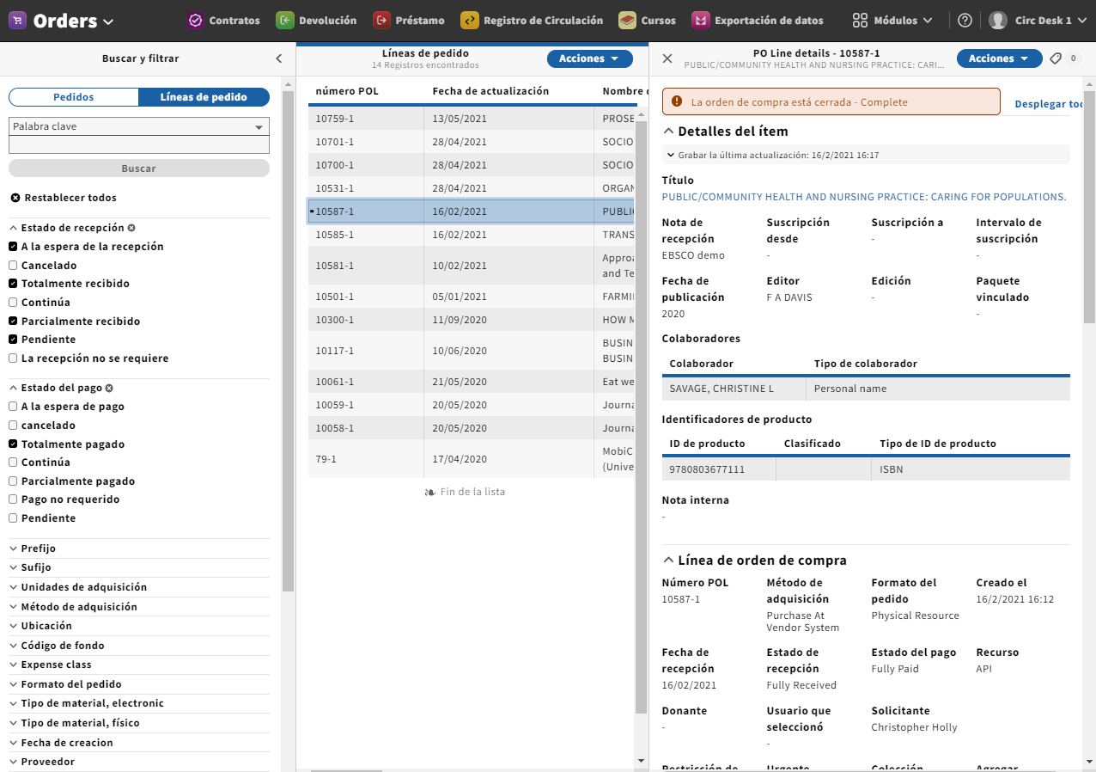
Pedidos de Compra
Unidades de Aquisição Pedidos de títulos impressos Pedidos de títulos eletrônicos
Pedidos de Bases de dados

Slide 18
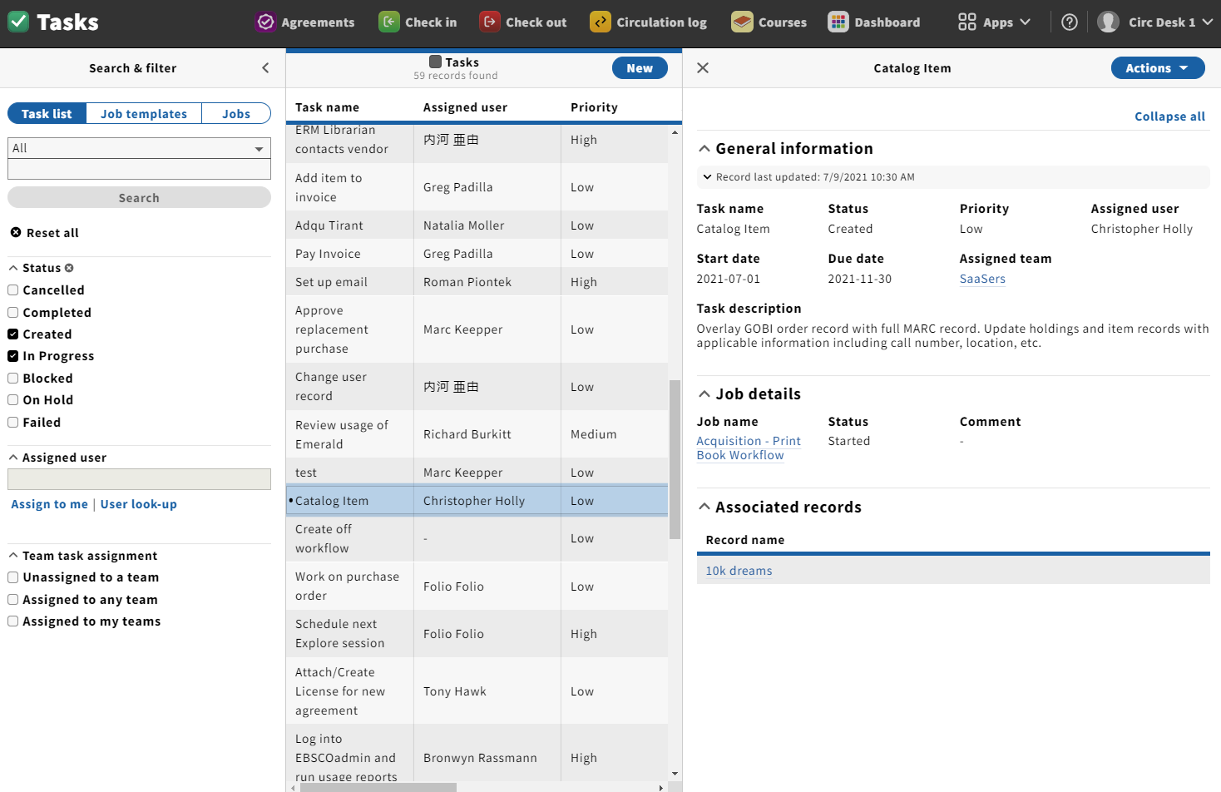
Gestão de Tarefas
Etapas
Datas
Responsáveis

Slide 19
Bibliotecas com FOLIO América do Norte (1 de 2)
Alvernia University
Amherst College
Appalachian State University
Barry University
Brandman University
Cairn University
California Institute of Technology (CalTech)
Center for Research Libraries
Chapman University
College of the Holy Cross
Cornell University
Drew University
Duke University
East Central Oklahoma University
Export Development Canada
Fenway Library Organization
Flagler College
Georgetown College
Grand Valley State University
Hampshire College
Holy Family University
Lafayette College
Lehigh University
Library of Congress
LOUIS-LSU (Louisiana)
MacEwan University
Maryville University
Michigan State University & Library of Michigan
Middle Tennessee State University
Missouri State University
MOBIUS (Missouri)
Mount Holyoke College
Okanagan College
Otis College of Art and Design
Rockhurst University

Slide 20
Bibliotecas com FOLIO América do Norte (2 de 2)
Roseman University of Health Sciences
Skidmore College
Smith College
South College
Spokane Public Library
St Michael's College
St Thomas University (Florida)
St Vincent College
Stanford University
Texas A&M University
Texas Southmost College
Truman College
Truman State University
University of Alabama
University of Chicago
University of Colorado Boulder
University of Massachusetts Amherst
University of Missouri Libraries
University of New England
University of Notre Dame Law Library
University of Tennessee Martin
University of the Arts
Villanova University
Warner University
Washington & Jefferson College
Washington College
Wellesley College
Widener University

Slide 21
Bibliotecas com FOLIO Europa
Barts NHS Trust (United Kingdom)
Biblioteca Nazionale Centrale di Firenze (Italy)
Chalmers University of Technology (Sweden)
De Montfort University (United Kingdom)
GBV Library Network (Germany)
Global Banking School (United Kingdom)
International Hochschule (Germany)
HBZ Library Network (Germany)
Linköping University (Sweden)
National Széchényi Library (Hungary)
Trinity College of Cambridge University (United Kingdom)
Universidad de Zaragoza (Spain)
Università degli Studi di Ferrara (Italy)
Universita di Modena e Reggio Emilia (Italy)
Universitätsbibliothek Leipzig (Germany)
University of Lincoln (United Kingdom)
University of Liverpool (United Kingdom)
VZG Library Network (Germany)
WDR Library (Germany)
WHU - Otto Beisheim School of Management (Germany)
York St. John University (United Kingdom)

Slide 22
Bibliotecas com FOLIO Asia, Oceania, América Latina e Caribe & Africa
ASIA
Jio Institute (India)
Korea University (Corea del Sur)
Kyushu University (Japón)
National Taiwan Normal University (Taiwan)
Shangai Library (China)
Silliman University (Filipinas)
OCEANIA
Massey University (Nueva Zelanda)
National Library of Australia (Australia)
University of Melbourne (Australia)
AMERICA LATINA y el CARIBE
Petrobras (Brasil)
Universidad Adolfo Ibanez (Chile)
Universidad de Concepción (Chile)
Pontificia Universidad Javeriana – Biblioteca Central (Colombia)
Universidad Jorge Tadeo Lozano (Colombia)
University of Trinidad and Tobago
AFRICA
Durban University of Technology (SudÁfrica)
Namibia University of Science and Technology (Namibia)
National University of Lesotho
Open Window Institute (SudÁfrica) University of Zululand (SudÁfrica)

Slide 23
Recentes subscritores de EBSCO FOLIO Services

Slide 24
EBSCO FOLIO Services
Implementação
Hospedagem
Suporte
Avaliação para a preparação do EBSCO FOLIO (análise de fluxos de trabalho existentes)
Implementação da Gestão de Recursos Eletrônicos (EBSCO ERM)
Migração de dados
Implementação e formação completo do EBSCO FOLIO
Integrações com as soluções EBSCO e com sistemas de terceiros (sob demanda)
Alta disponibilidade e desempenho globais
Hospedagem de primeira linha através da AWS
Alta confiabilidade
Redundancia e backups
Alta performance
Segurança
Atualizações de versões e backups
Segurança e privacidade
Monitorização e serviço de alertas
Suporte global e local via EBSCO em seu idioma e fuso horário
Comunidade on-line e fóruns dedicados
Procedimentos de teste e lançamento de todas as novas versões

Slide 25
Processo de implementação do FOLIO EBSCO (Consultores e LSEs)
1
2
3
4
5
Início: análise do ambiente e necessidades existentes
Mapeamento de processo / fluxo de trabalho e planeamento da migração
Migração de dados e testes
Integração com sistemas da EBSCO, outras integrações e testes de produtos
fo0rm,gestão da mudança e testes
…
Produção
6
Atualizações
de versões
+
Suporte contínuo (SLA)

Slide 26
Obrigado
Arturo Rodrigues
arodrigues@ebsco.com

